Slide 1
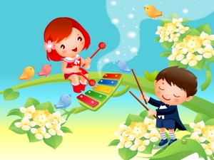
Муниципальное автономное дошкольное образовательное учреждение
«Центр развития ребёнка - детский сад№50»
г.о.Самара
Музыкально-игровое развлечение для детей младшего возраста
"Ладушки-ладошки" (по произведению Е.Каргановой)
Подготовила:
музыкальный руководитель Лапина С.П.

Slide 2
Цель: Формировать устойчивый интерес к сюжету музыкальной игры, проявлять потребность к совместной с педагогом деятельности.
Задачи:
1.Развивать песенные интонации младших дошкольников.
2.Активизировать слуховое внимание, мелкую моторику.
3.Способствовать проявлению у малышей коммуникативных навыков.

Slide 3
«Ладушки-ладошки» муз М. Иорданского ,сл. Е.Каргановой.
1. Звонкие хлопошки хлопают в ладошки! Припев (2 раза): Ладушки, ладушки Ладушки-ладошки. 2. Кашку наварили, помешали ложкой. Припев. 3. Курочке Пеструшке покрошили крошки. Припев. 4. Птичку пожалели, погрозили кошке! Припев.
5. Поплясали сами, пригласили ножки. Припев. 6. Строили, строили домик для матрёшки. Припев. 7. Прилегли ладошки отдохнуть немножко. Припев (2 раза): Баиньки, баиньки ладушки-ладошки.

Slide 4
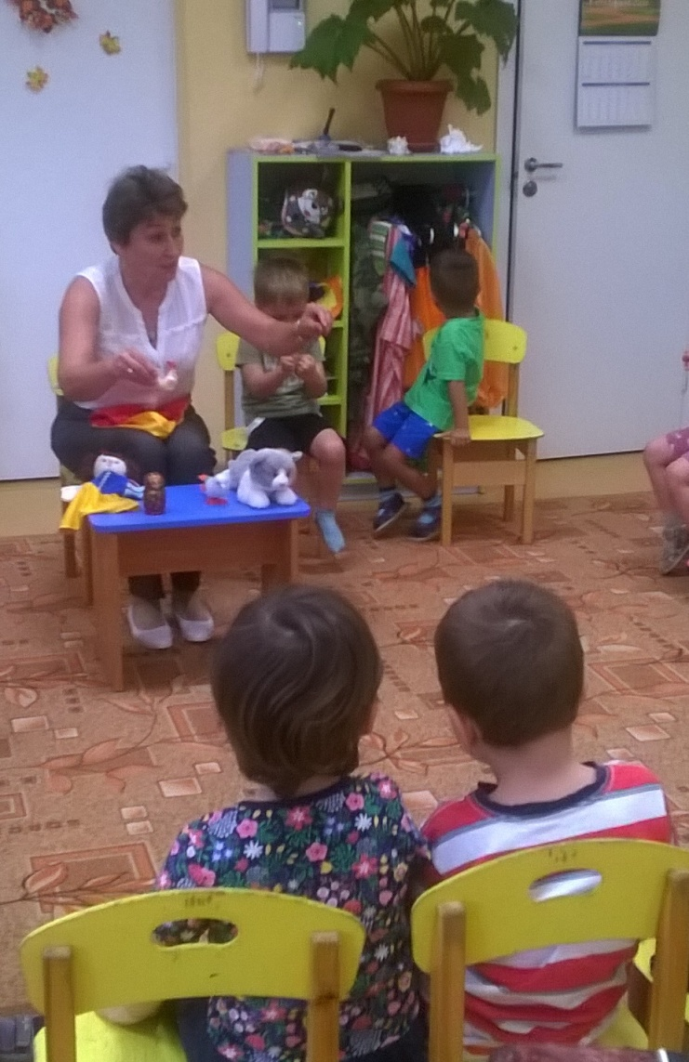
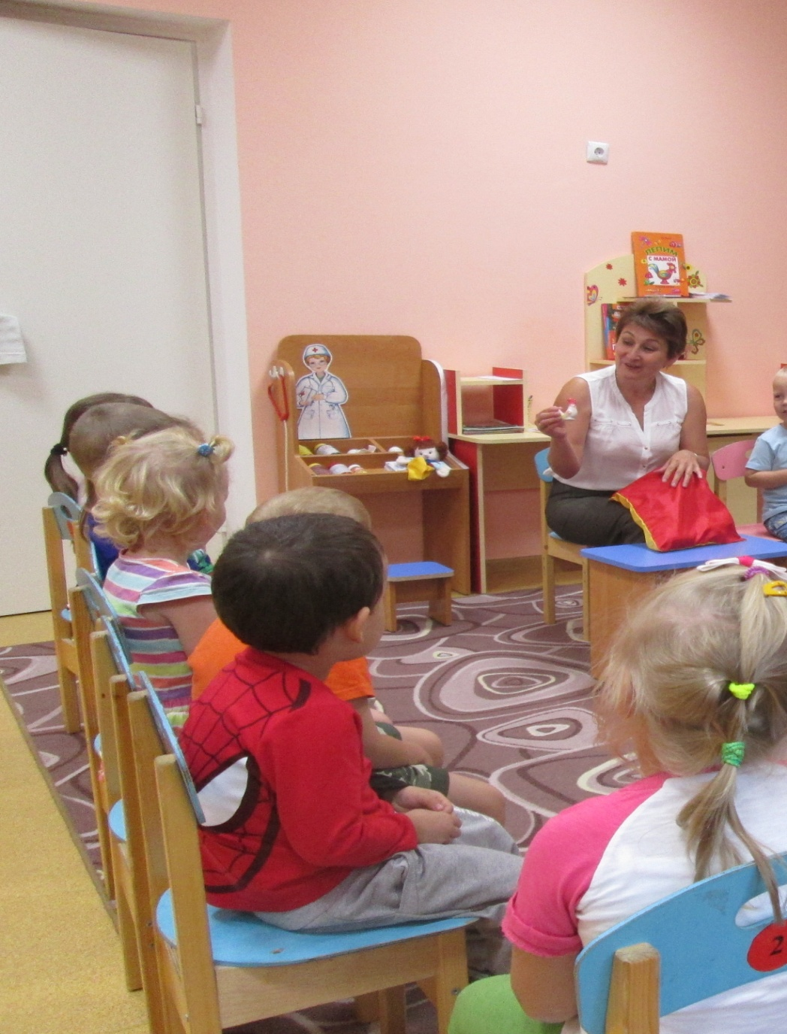
Дети по показу педагога выполняют образно-игровые действия

Slide 5
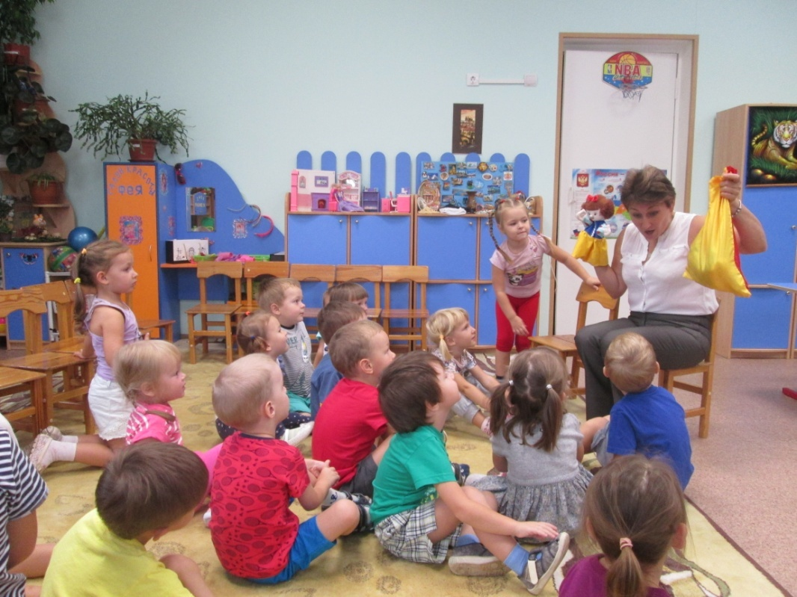
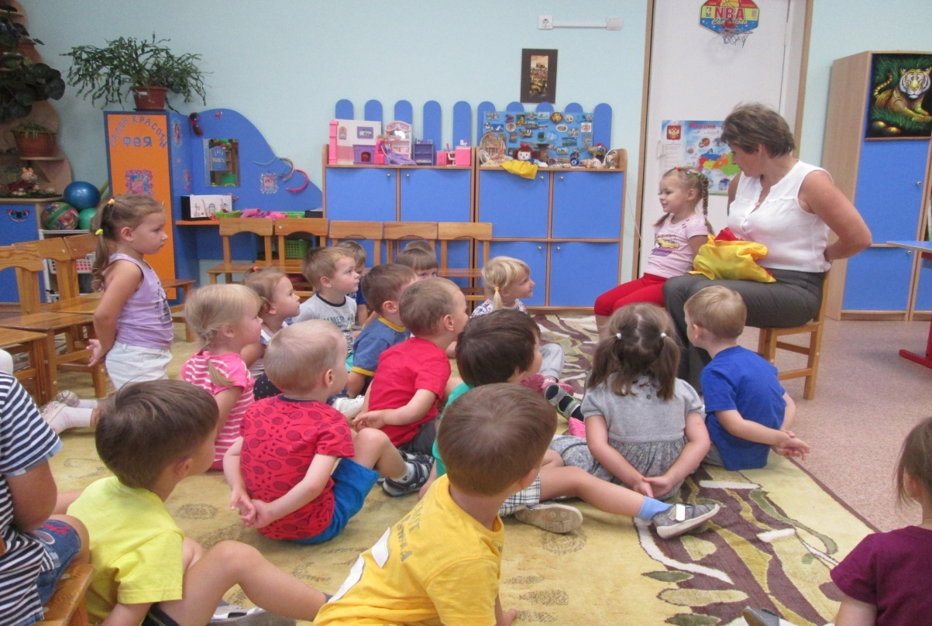
Кто спрятался в «чудесном мешочке»?
Где наши ручки?

Slide 6
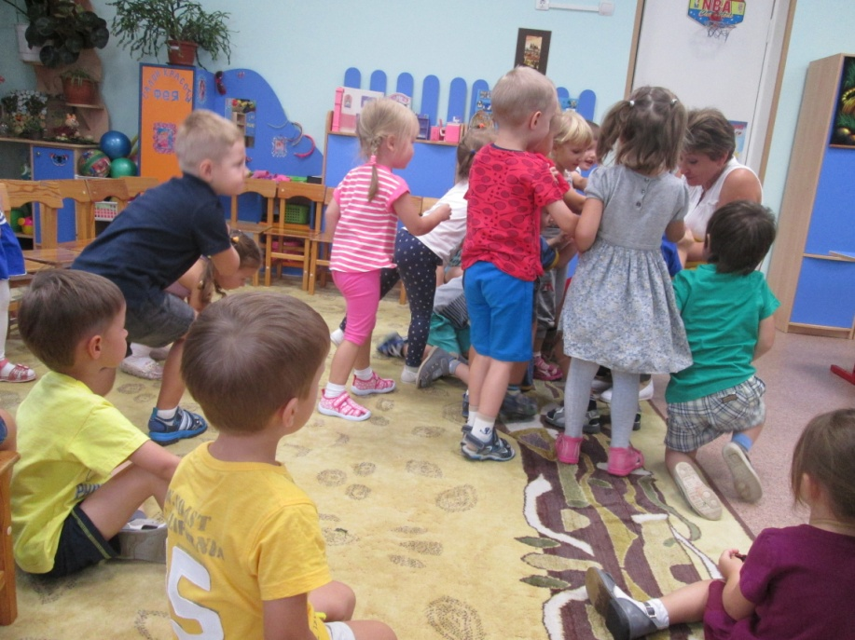
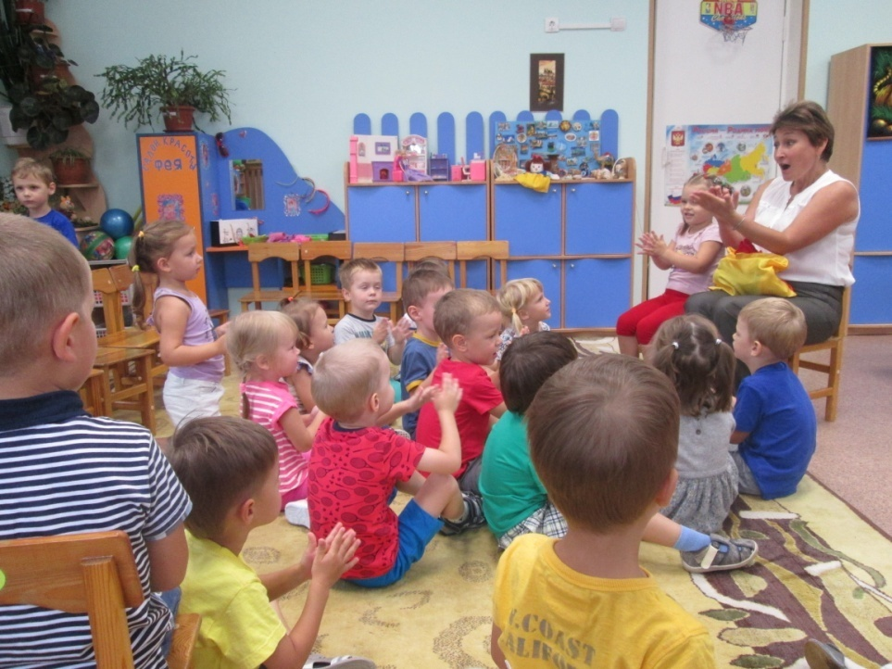
Пожалели птичку,
Погрозили кошке…
Курочке-пеструшке
Покрошили крошки…

Slide 7
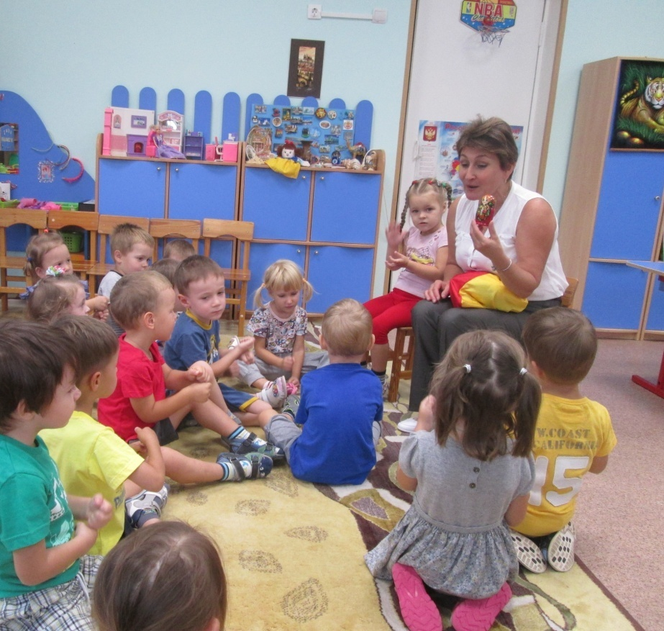
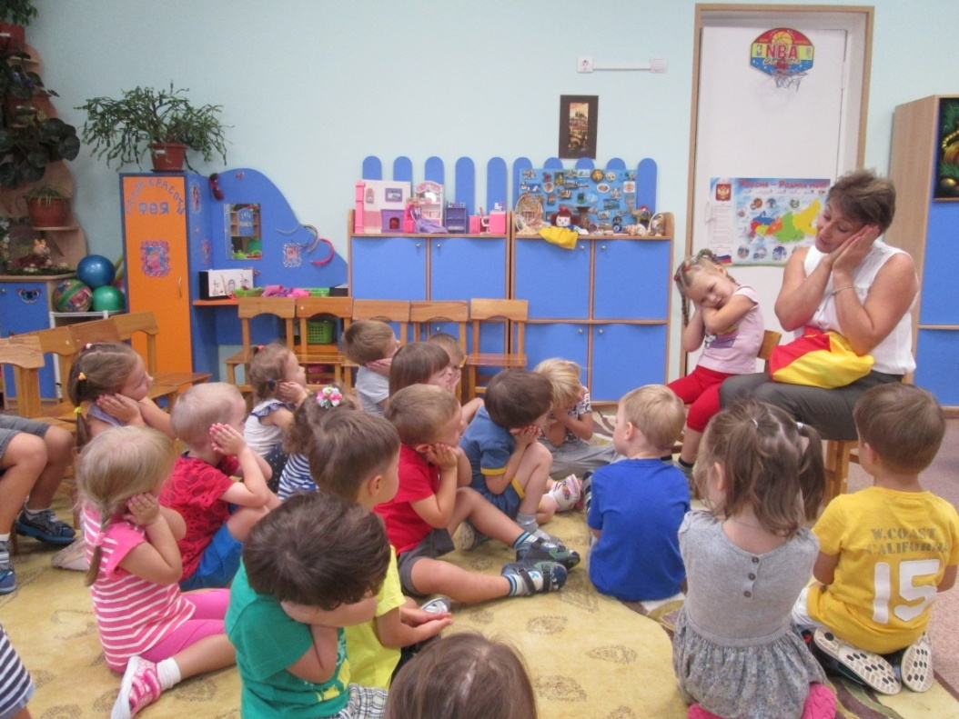
Строили, строили
Домик для матрёшки…
Прилегли ладошки
Отдохнуть немножко
Баюшки-баюшки
Ладушки-ладошки

Slide 8
Спасибо за внимание

